Slide 1


CustomGPT – Kunskapsbas & data
Nyckeln till en smart och specialiserad AI

Slide 2
Översikt av innehåll
Förra lektionen
Vad är en kunskapsbas?
Varför är de viktiga för AI?
Vad är bra & dålig data?
Begränsningar
Web-crawler/scraper
Hur bearbetar och optimerar man sin kunskapsbas?

Slide 3
Sammanfattning av ”CustomGPT 101”
Vad är CustomGPT?
En AI-modell anpassad för specifika syften och målgrupper.
Skapas genom att bygga en kunskapsbas och finjustera modellen.
Mål med projektet:
Skapa en CustomGPT som har verklig nytta. ”Säljbar”.
Process:
Välj en idé, definiera målgruppen + finslipa.
Samla och strukturera data.
Bygg och testa modellen i ChatGPT Teams.
Iterera och förbättra modellen.

Slide 4
Sammanfattning av CustomGPT 101
Slutleverans:
Användarmanual
presentation (muntlig eller skriftlig).
Tid:
10 lektionstillfällen ++
Resurser:
Föreläsningar + handledning
Live-demo + projektexempel
Youtube-videos + artiklar
Praktiskt tillämpning av:
Kreativitet och problemlösning.
Prompt engineering.
Systematiskt arbetsflöde.
Digitalt mindset

Slide 5
Tips och vanliga fällor
Tips:
Starta med en MVP – (Minimum viable product)
Fokusera på en specifik funktion som löser ett tydligt problem.
Testa den specifika funktionen innan du implementerar nästa.
Börja med liten, men relevant data.
Tillexempel en FAQ, summerat dokument i punkt form.
Unik data ökar värdet på din GPT
GPT-4 är tränad på mycket och här även möjlighet att söka på webben. Kan du komma på data som inte redan finns?
Fällor:
Förstå uppgiften
Försöka göra allt själv
Fråga mig!
Låt andra testa din GPT
Gör något som GPT-4 redan kan
Nyttjar inte prompt engineering och Chatgpts fulla potential effektivt.
Sammanfatta, webbsökning,

Slide 6

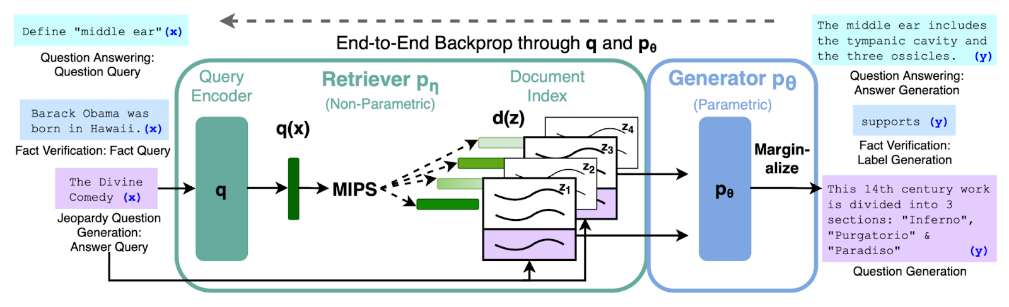
CustomGPT = RAG Retrieval-Augmented Generation

Slide 7










Kunskapsbank
Vad är AI?

Slide 8


Vad är en kunskapsbas?
AI-modellens kunskap och data ”minnesbank”.
Organiserad data för att hjälpa AI-modeller att ge korrekta och användbara svar, snabbt.
Föreställ dig ett bibliotek där böckerna är ordnade efter ämnen och rubriker. När du vill veta något om historia, går du till rätt sektion och hittar exakt den bok du behöver.

Slide 9


Varför behöver vi kunskapsbaser?
Effektivitet
Specialisering
Pålitligare AI – mer kontrollerad
AIs minneshjälp i vardagen:
Tänk dig att du har en lista med saker att göra och information om varje uppgift.
Utan listan skulle du behöva tänka och komma ihåg allt själv, vilket tar tid, energi och risk för fel ökar. En kunskapsbas är AI:s "att göra-lista" och "anteckningar" som gör det snabbare och enklare att lösa problem.

Slide 10


Vad är bra data för en CustomGPT?
Att packa inför en resa: Om du packar för en skidresa, tar du med varma kläder och utrustning som är relevant.
Packa smart: Lägg det viktigaste överst – slipper riva upp hela väskan.
Om du tar med badkläder och flip-flops på skidresan, tar de bara plats och förvirrar.
Bra data är:
Tydligt strukturerad & organiserad
FAQ – Frequently asked questions
Över & underrubriker
Tabeller
Genomtänkt namngivning
Relevant och direkt kopplad till AI-modellens syfte.
Kategorisera (kläder, utrustning) = Sektioner i data
Prioritera viktigast (vantar överst) = Nyckelinformation lättillgänglig
Undvik irrelevans (badkläder på skidresa) = Undvik dålig, onödig data.

Slide 11

Vad är dålig data?
Ostrukturerad text
Ordbajsande
Bilder i PDF – Kan inte avläsas
Irrelevanta källor
Felaktig/föråldrad data
Dubbeldata - Förvirrar
En FAQ där frågor och svar är otydliga, t.ex. "Vilken är den bästa modellen?”
Data som inkluderar känsliga uppgifter, personuppgifter eller opassande material.

Slide 12
Kontextfönster och dess begränsningar (just nu, december 2024)
Hur många tokens (ord, siffror, tecken) kan GPTn totalt innehålla?
32.000 tokens – ca 25.000 ord.
Max 20 filer
OBS – detta inkluderar kunskapsbasen, GPT beskrivningen, och användarens konversation.
GPT-beskrivningen = 8000 tecken = 2500 ord.
Max 512MB filstorlek
Beroende på din GPT, hur fördelar du ut dessa tokens?

Slide 13
Vad händer om kontextfönstret fylls?
Om användaren fyller kontextfönstret i sin dialog så glömmer modellen bort det första i början av dialogen.
Modellen kan bli ”överväldigad” och ge fel, irrelevant svar
Upprepningar, sämre kvalité, feltolkningar
a sin kunskapsbas hos
Går att ha sin kunskapsbas hos en tredje-part, använda API.
Sammanfatta data i förstahand

Slide 14
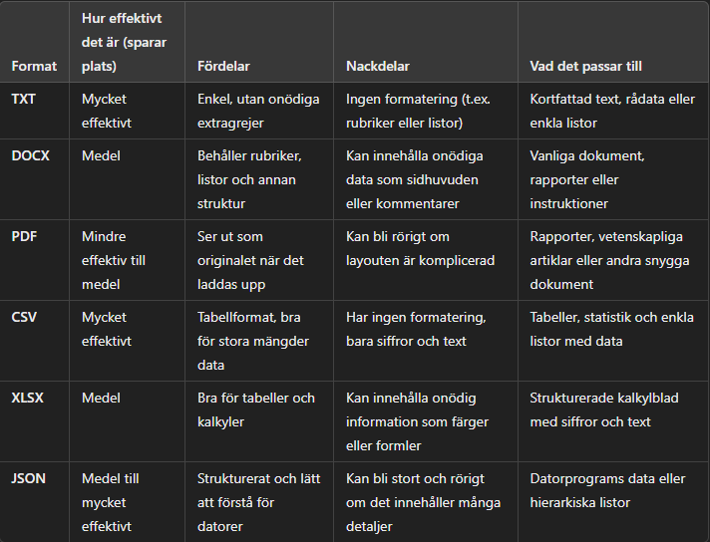

Slide 15
Vad är segmentering? - Indexbok
Segmentering bryter ner information i mindre, tydliga delar (segment). Det gör det lättare för AI att hitta rätt svar.
Exempel:
En butik kan segmentera sin kundbas efter ålder, kön, inkomst eller intressen för att rikta marknadsföring mer effektivt.
Skolan segmenterar ämnen till Svenska, Engelska, Matte.
Matte kan sedan segmenteras till algebra, geometri och statistik.
Algebra segmenteras till ekvationer, funktioner
Geometri – Trigonometri, 2D/3D
Statistik – Sannolikhet, diagram, grafer, tabeller

Slide 16
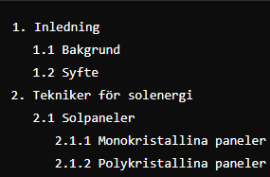



Slide 17
Verktyg för datainsamling
Firecrawler
Verktyg: BeautifulSoup, Diffbot
Verktyg som webscrapers kan samla in data från internet. Dessa hjälper till att bygga stora, organiserade kunskapsbaser.

Slide 18
Nästa lektion: Live-demo, förslag?

Slide 19
Quiz: Testa din kunskap
Fråga 1: Vad kännetecknar bra data för en kunskapsbas?
Fråga 2: Vad innebär segmentering?
Fråga 3: Vad är ett vanligt problem AI stöter på i en lång text?
Reflektera över vad du lärt dig. Rätt svar: Bra data är strukturerad och relevant, segmentering delar upp data, AI missar info i mitten av texten.

Slide 20
Övning: Börja bygga din kunskapsbas
Hitta källor
Hemsidor, egna dokument
Testa söka källor med ChatGPT – webbsök
Exempel prompt -
Jag ska göra en CustomGPT åt gymnasieskolan i Piteå. Jag vill att du hjälper mig hitta relevanta källor till min kunskapsbas. Här är funktionerna som jag hoppas implementera i min CustomGPT: 1. Hjälpa elever navigera på skolan, hitta klassrum. 2. Dagens skolmat. 3. Öppettider - Cafeterian, matsalen, informationen 4. Bussavgångar från skolan

